Slide 1
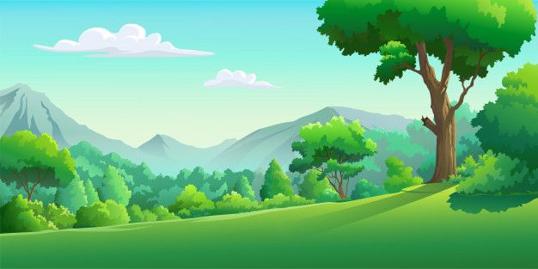



Nguyễn Thị Ái Quyên

Slide 2







Đọc đúng các âm dễ lẫn do ảnh hưởng của phát âm địa phương, đọc đúng từ ngữ, câu, đoạn và toàn bộ văn bản Bầy voi rừng Trường Sơn. Bước đầu biết nhấn giọng các từ ngữ gợi tả, biết nghỉ hơi ở chỗ có dấu câu.
Nhận biết được bài văn nói về bầy voi rừng Trường Sơn. Hiểu biết về môi trường sống, những hoạt động thường ngày, đặc điểm của loài voi.
Hiểu biết về thế giới thiên nhiên, từ đó biết yêu quý, bảo về các laoif thú, bảo vệ môi trường sống của chúng. Chia sẻ với người thân những hiểu biết về thế giới thiên nhiên.

Slide 3





Slide 4




Hay mình nhờ các bạn lớp 3 rủ thêm các bạn khác dưới sông bằng cách trả lời những câu hỏi nhỏ sau nhé!
Có chuyện gì mà cậu vui vậy?
Chị Cá Đối đã đẻ những chú cá con xinh xắn. Cậu có muốn cùng tớ đi thăm chị ấy không?
Ý kiến hay đấy!
Cho tớ đi với cậu nhé!

Slide 5




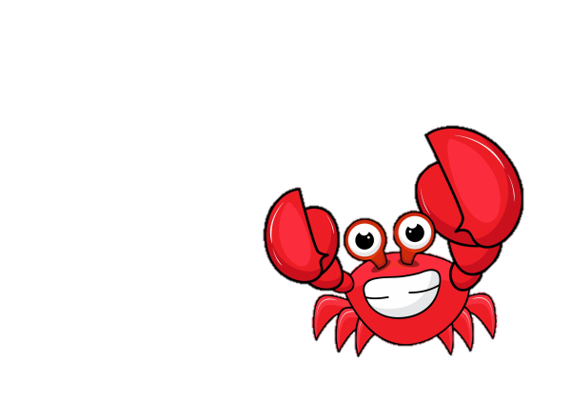


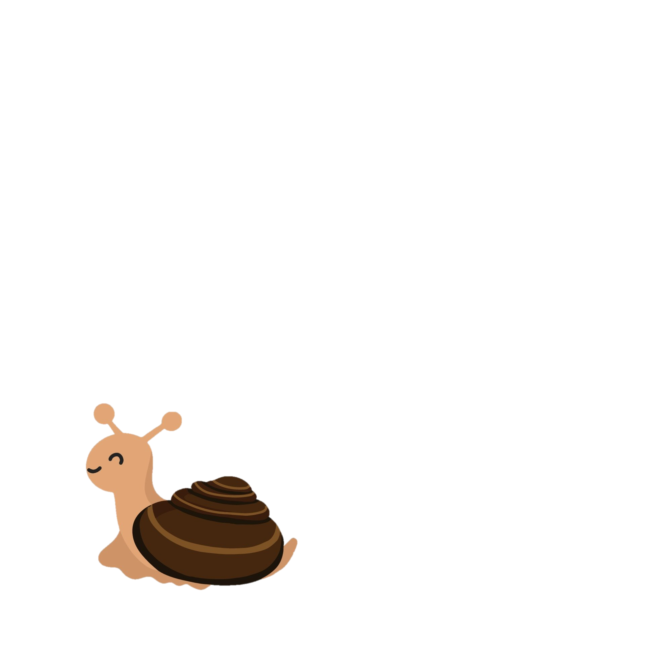

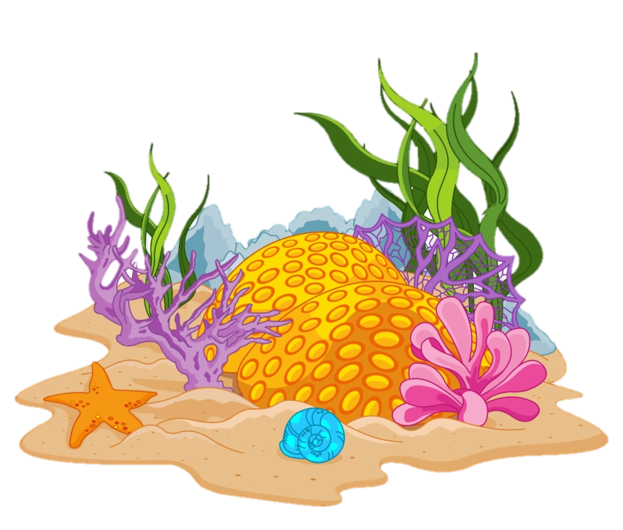


Học tiếp
Các bạn hãy giúp chúng mình rủ thêm những bạn sau nhé!
Chúng mình cùng lên đường thôi!
Notes:
- Thầy cô ấn vào số thứ tự để hiện ra câu hỏi.
Kích vào icon con vật để quay lại.

Slide 6




Trong bài Mặt trời xanh của tôi, tiếng mưa trong rừng cọ được so sánh với hình ảnh nào?
Tiếng thác dội về

Slide 7

Hoàn thành câu thơ sau:
Từ khi rừng cọ nở
Hoa vàng như….
Hoa cau

Slide 8


Nói điều em biết về một loài vật trong rừng.

Slide 9





Slide 10



Đọc Mẫu
Đọc Mẫu
Mắt dõi
Tay dò
Tai nghe

Slide 11

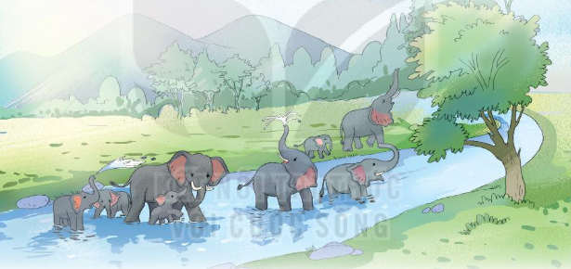
Bầy voi rừng Trường Sơn
Dãy Trường Sơn chạy dọc miền Trung nước ta. Đường lên Trường Sơn có nhiều cánh rừng hoang vu. Trong rừng, cây mọc tầng tầng lớp lớp, núi đá chen lẫn đồi cây, sương phủ quanh năm. Nơi đó có những nguồn suối không bao giờ cạn, những bãi chuối đỏ rực trời hoa đỏ, những rừng lau bát ngát, ngày đêm giũ lá rào rào,… Đó là xứ sở của loài voi.
Voi sống thành từng bầy rất đông. Chúng ăn rất khỏe. Để nuôi sống cơ thể to lớn của mình, mỗi con voi phải ăn khoảng 150 ki-lô-gam cây cỏ mỗi ngày. Chúng phải đi liên tục để tìm cái ăn. Từ trên núi, chúng xuống đồng cỏ, rồi từ đồng cỏ, chúng lại lên núi. Buổi trưa, chúng trú nắng trong cánh rừng rậm. Chiều xuống, chúng đi tắm ở những quãng sông vắng, rồi lại lững thững lên bãi tìm thức ăn. Vào lúc rạng sáng và chiều tà, chúng rống rền vang, oai nghiêm và đầy uy lực.
Voi là loài vật thông minh, có tình nghĩa. Chúng tận tâm và thương mến nhau chẳng khác gì con người. Một con đau yếu thì cả bầy biếng ăn, ngơ ngác. Một con sa bẫy thì cả bầy tìm cách cứu giúp, dù có phải chịu đói khát hoặc tạm dừng chuyến đi.
(Theo Vũ Hùng)

Slide 12




Luyện đọc từ khó
ki-lô-gam
Trường Sơn
xứ sở
rống

Slide 13



ĐOẠN 1
Dãy Trường Sơn chạy dọc miền Trung nước ta. Đường lên Trường Sơn có nhiều cánh rừng hoang vu. Trong rừng, cây mọc tầng tầng lớp lớp, núi đá chen lẫn đồi cây, sương phủ quanh năm. Nơi đó có những nguồn suối không bao giờ cạn, những bãi chuối đỏ rực trời hoa đỏ, những rừng lau bát ngát, ngày đêm giũ lá rào rào,… Đó là xứ sở của loài voi.

Slide 14

ĐOẠN 2
Voi sống thành từng bầy rất đông. Chúng ăn rất khỏe. Để nuôi sống cơ thể to lớn của mình, mỗi con voi phải ăn khoảng 150 ki-lô-gam cây cỏ mỗi ngày. Chúng phải đi liên tục để tìm cái ăn. Từ trên núi, chúng xuống đồng cỏ, rồi từ đồng cỏ, chúng lại lên núi. Buổi trưa, chúng trú nắng trong cánh rừng rậm. Chiều xuống, chúng đi tắm ở những quãng sông vắng, rồi lại lững thững lên bãi tìm thức ăn. Vào lúc rạng sáng và chiều tà, chúng rống rền vang, oai nghiêm và đầy uy lực.
Notes:
Phần giới thiệu bài mới

Slide 15
ĐOẠN 3
Voi là loài vật thông minh, có tình nghĩa. Chúng tận tâm và thương mến nhau chẳng khác gì con người. Một con đau yếu thì cả bầy biếng ăn, ngơ ngác. Một con sa bẫy thì cả bầy tìm cách cứu giúp, dù có phải chịu đói khát hoặc tạm dừng chuyến đi.

Slide 16






Yêu Cầu
Phân công đọc theo đoạn.
Tất cả thành viên đều đọc.
Giải nghĩa từ cùng nhau.
Tiêu chí đánh giá
Hãy đọc thật hay để giúp chúng tớ gọi được nhiều anh em nhà Cua nhé!
1. Đọc đúng.
2. Đọc to, rõ.
3. Đọc ngắt, nghỉ đúng chỗ.

Slide 17
Bầy voi rừng Trường Sơn
Dãy Trường Sơn chạy dọc miền Trung nước ta. Đường lên Trường Sơn có nhiều cánh rừng hoang vu. Trong rừng, cây mọc tầng tầng lớp lớp, núi đá chen lẫn đồi cây, sương phủ quanh năm. Nơi đó có những nguồn suối không bao giờ cạn, những bãi chuối đỏ rực trời hoa đỏ, những rừng lau bát ngát, ngày đêm giũ lá rào rào,… Đó là xứ sở của loài voi.
Voi sống thành từng bầy rất đông. Chúng ăn rất khỏe. Để nuôi sống cơ thể to lớn của mình, mỗi con voi phải ăn khoảng 150 ki-lô-gam cây cỏ mỗi ngày. Chúng phải đi liên tục để tìm cái ăn. Từ trên núi, chúng xuống đồng cỏ, rồi từ đồng cỏ, chúng lại lên núi. Buổi trưa, chúng trú nắng trong cánh rừng rậm. Chiều xuống, chúng đi tắm ở những quãng sông vắng, rồi lại lững thững lên bãi tìm thức ăn. Vào lúc rạng sáng và chiều tà, chúng rống rền vang, oai nghiêm và đầy uy lực.
Voi là loài vật thông minh, có tình nghĩa. Chúng tận tâm và thương mến nhau chẳng khác gì con người. Một con đau yếu thì cả bầy biếng ăn, ngơ ngác. Một con sa bẫy thì cả bầy tìm cách cứu giúp, dù có phải chịu đói khát hoặc tạm dừng chuyến đi.
(Theo Vũ Hùng)

Slide 18

Tiêu chí đánh giá
1. Đọc đúng.
2. Đọc to, rõ.
3. Đọc ngắt, nghỉ đúng chỗ.

Slide 19
Bầy voi rừng Trường Sơn
Dãy Trường Sơn chạy dọc miền Trung nước ta. Đường lên Trường Sơn có nhiều cánh rừng hoang vu. Trong rừng, cây mọc tầng tầng lớp lớp, núi đá chen lẫn đồi cây, sương phủ quanh năm. Nơi đó có những nguồn suối không bao giờ cạn, những bãi chuối đỏ rực trời hoa đỏ, những rừng lau bát ngát, ngày đêm giũ lá rào rào,… Đó là xứ sở của loài voi.
Voi sống thành từng bầy rất đông. Chúng ăn rất khỏe. Để nuôi sống cơ thể to lớn của mình, mỗi con voi phải ăn khoảng 150 ki-lô-gam cây cỏ mỗi ngày. Chúng phải đi liên tục để tìm cái ăn. Từ trên núi, chúng xuống đồng cỏ, rồi từ đồng cỏ, chúng lại lên núi. Buổi trưa, chúng trú nắng trong cánh rừng rậm. Chiều xuống, chúng đi tắm ở những quãng sông vắng, rồi lại lững thững lên bãi tìm thức ăn. Vào lúc rạng sáng và chiều tà, chúng rống rền vang, oai nghiêm và đầy uy lực.
Voi là loài vật thông minh, có tình nghĩa. Chúng tận tâm và thương mến nhau chẳng khác gì con người. Một con đau yếu thì cả bầy biếng ăn, ngơ ngác. Một con sa bẫy thì cả bầy tìm cách cứu giúp, dù có phải chịu đói khát hoặc tạm dừng chuyến đi.
(Theo Vũ Hùng)

Slide 20


Slide 21
Giải Thích Nghĩa Từ Khó Hiểu
Giải Thích Nghĩa Từ Khó Hiểu
Trong bài đọc Bầy voi rừng Trường Sơn, có từ nào em chưa hiểu nghĩa?
Nguyễn Thị Ái Quyên

Slide 22
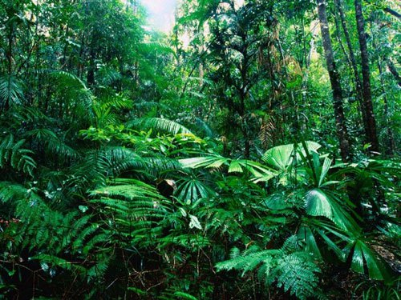
Giải Thích Nghĩa Từ Khó Hiểu
Giải Thích Nghĩa Từ Khó Hiểu
Tầng tầng lớp lớp: (cây) mọc rậm rạp, cây cao cây thấp, nối tiếp nhau.

Slide 23
Giải Thích Nghĩa Từ Khó Hiểu
Giải Thích Nghĩa Từ Khó Hiểu
Rống: kêu to, vang, kéo dài (thường nói về một số loài thú).

Slide 24



Tìm những câu văn miêu tả rừng Trường Sơn ( nơi ở của loài voi)?
Dựa vào tranh và nội dung bài đọc, kể lại hoạt động thường ngày của loài voi?
Sắp xếp các ý dưới đây theo trình tự các đoạn trong bài.
Nêu những đặc điểm của loài voi. Em thích nhất đặc điểm nào của chúng?
Bài đọc giúp em biết thêm điều gì về loài voi?

Slide 25



Tìm những câu văn miêu tả rừng Trường Sơn (nơi ở của loài voi)?
Đường lên Trường Sơn có nhiều cánh rừng hoang vu.
Trong rừng, cây mọc tầng tầng lớp lớp, núi đá chen lẫn đồi cây, sương phủ quanh năm.

Slide 26
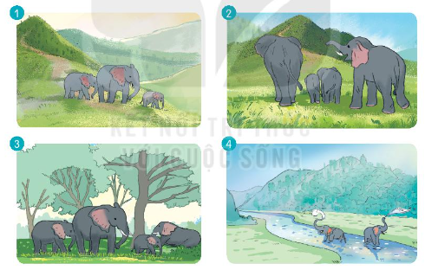
2. Dựa vào tranh và nội dung bài đọc, kể lại hoạt động thường ngày của loài voi?
Từ trên núi, chúng xuống đồng cỏ, chúng lại lên núi. Buổi trưa, chúng trú nắng trong cánh rừng rậm. Chiều xuống, chúng đi tắm ở những quãng song vắng, rồi lại lững thững lên bãi tìm cái ăn.

Slide 27

3. Sắp xếp các ý dưới đây theo trình tự các đoạn trong bài.
Đoạn 1. Giới thiệu nơi ở của loài voi.
Đoạn 2. Mô tả hoạt động thường ngày của loài voi.
Đoạn 3. Cảm nghĩ về loài voi.

Slide 28
Nêu những đặc điểm của loài voi. Em thích nhất đặc điểm nào của chúng?
Những đặc điểm của loài voi:
Sống thành từng bầy rất đông.
Chúng ăn rất khỏe, chúng ăn khoảng 150 ki-lô-gam cây cỏ mỗi ngày.
Là loài vật thông minh, tình nghĩa.

Slide 29
Nêu những đặc điểm của loài voi. Em thích nhất đặc điểm nào của chúng?
Những đặc điểm của loài voi:
Sống thành từng bầy rất đông.
Chúng ăn rất khỏe, chúng ăn khoảng 150 ki-lô-gam cây cỏ mỗi ngày.
Là loài vật thông minh, tình nghĩa.

Slide 30
5. Bài đọc giúp em biết thêm điều gì về loài voi?
Bài đọc giúp em hiểu biết thêm về những hoạt động trong một ngày của loài voi diễn ra như thế nào và tập tính sống của loài voi rất đoàn kết, tận tâm và thương mến nhau như con người.

Slide 31


Slide 32
Tiêu chí đánh giá
1. Đọc đúng.
2. Đọc to, rõ.
3. Đọc ngắt, nghỉ đúng chỗ.

Slide 33
Bầy voi rừng Trường Sơn
Dãy Trường Sơn chạy dọc miền Trung nước ta. Đường lên Trường Sơn có nhiều cánh rừng hoang vu. Trong rừng, cây mọc tầng tầng lớp lớp, núi đá chen lẫn đồi cây, sương phủ quanh năm. Nơi đó có những nguồn suối không bao giờ cạn, những bãi chuối đỏ rực trời hoa đỏ, những rừng lau bát ngát, ngày đêm giũ lá rào rào,… Đó là xứ sở của loài voi.
Voi sống thành từng bầy rất đông. Chúng ăn rất khỏe. Để nuôi sống cơ thể to lớn của mình, mỗi con voi phải ăn khoảng 150 ki-lô-gam cây cỏ mỗi ngày. Chúng phải đi liên tục để tìm cái ăn. Từ trên núi, chúng xuống đồng cỏ, rồi từ đồng cỏ, chúng lại lên núi. Buổi trưa, chúng trú nắng trong cánh rừng rậm. Chiều xuống, chúng đi tắm ở những quãng sông vắng, rồi lại lững thững lên bãi tìm thức ăn. Vào lúc rạng sáng và chiều tà, chúng rống rền vang, oai nghiêm và đầy uy lực.
Voi là loài vật thông minh, có tình nghĩa. Chúng tận tâm và thương mến nhau chẳng khác gì con người. Một con đau yếu thì cả bầy biếng ăn, ngơ ngác. Một con sa bẫy thì cả bầy tìm cách cứu giúp, dù có phải chịu đói khát hoặc tạm dừng chuyến đi.
(Theo Vũ Hùng)

Slide 34




Dặn dò
GV điền vào đây
GV điền vào đây

Slide 35


